Slide 1

স্বাগতম
M
R

Slide 2
শিক্ষক পরিচিতি
মোঃ মাহমুদুর রহমান
সহকারী শিক্ষক (আইসিটি)
BTT ব্যাচ নম্বরঃ ১৪
আই ডিঃ ৪০২
M
R

Slide 3
পাঠ পরিচিতি
শ্রেণিঃ ৭ম
বিষয়ঃ তথ্য ও যোগাযোগ প্রযুক্তি
অধ্যায়ঃ ২য়
মোট শিক্ষার্থীঃ ৩৫
সময়ঃ ৪৫ মিনিট
তারিখঃ ০6/০৫/২০১৯ খ্রিঃ
M
R

Slide 4
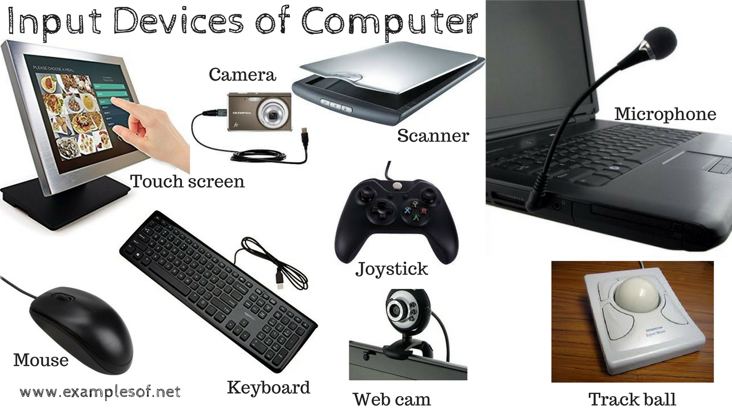
M
R

Slide 5
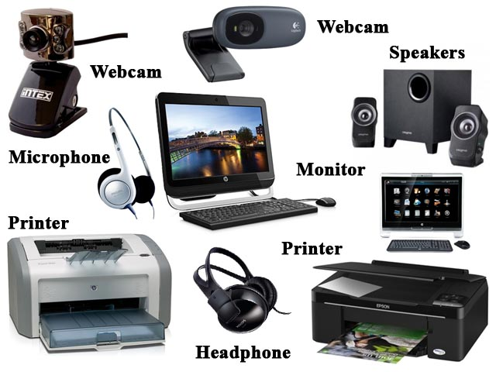
M
R

Slide 6
শিখনফল
এই পাঠ শেষে শিক্ষার্থীরা…
কয়েকটি ইনপুট ডিভাইস বলতে পারবে;
২. ইনপুট ও আউটপুট এর মধ্যে পার্থক্য উল্লেখ করতে পারবে;
৩. ইনপুট ও আউটপুট ডিভাইসগুলো সনাক্ত করে তাদের কাজ বর্ণনা করতে পারবে।
M
R

Slide 7
M
R

Slide 8
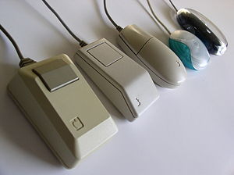
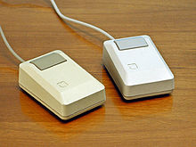
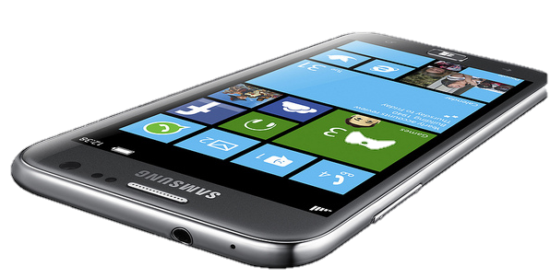
একক কাজ
চিত্রটির নাম কি
চিত্রটির নাম কি
চিত্রটির নাম কি
M
R

Slide 9
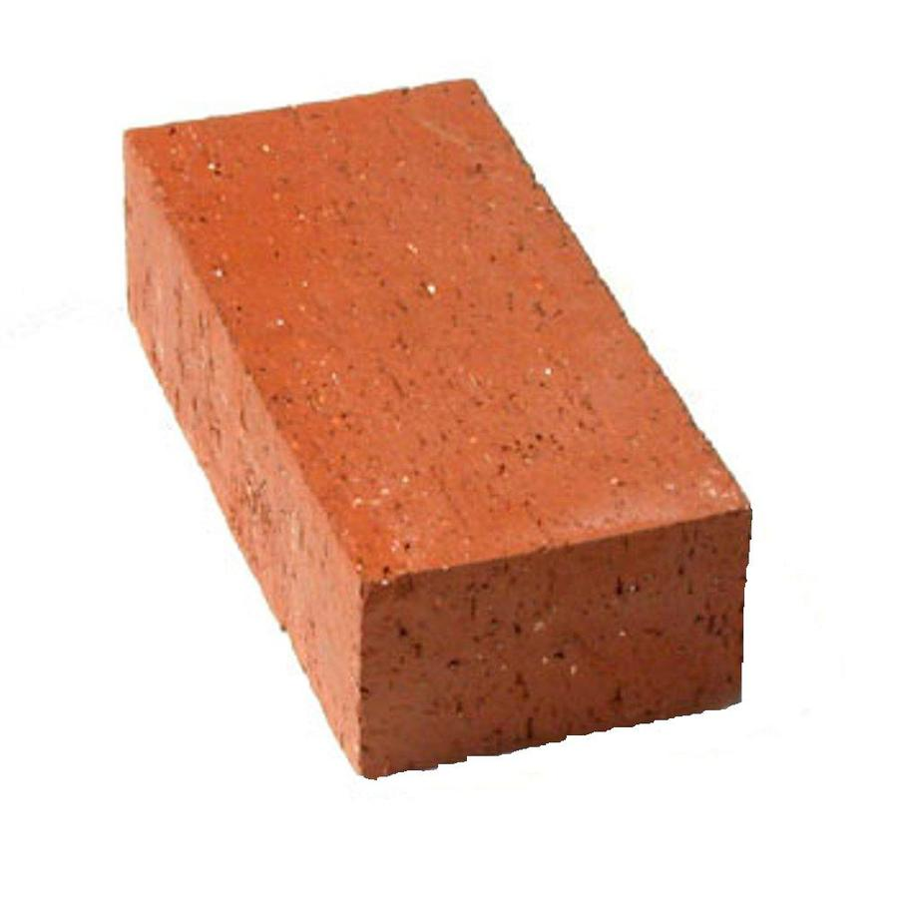
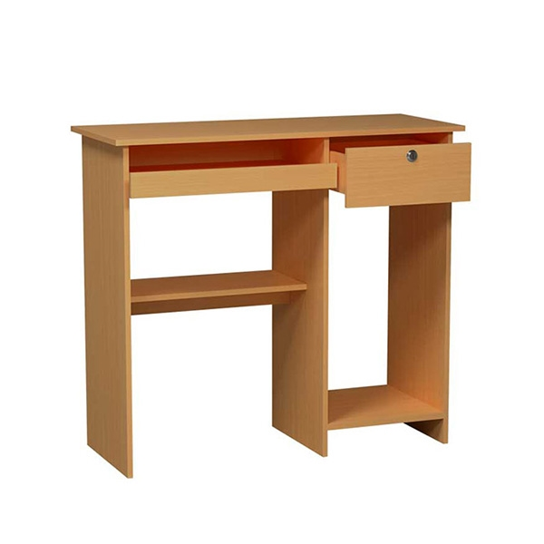
জোড়ায় কাজ
নিচের চিত্রগুলো ইনপুট ডিভাইস কিনা? কেন?
M
R

Slide 10
দূষিত পানি
নিরাপদ পানি
M
R

Slide 11
দলীয় কাজ
আগের স্লাইডে দেখানো চিত্র থেকে কী বুঝলে আলোচনা কর।
M
R

Slide 12
মূল্যায়ন
খাতা-কলম কেমন ডিভাইস
কল থেকে জগে পানি নেয়া হচ্ছে
প্রজেক্টর কেমন ডিভাইস
টেলিভিশন-রিমোট কন্ট্রোল

Slide 13
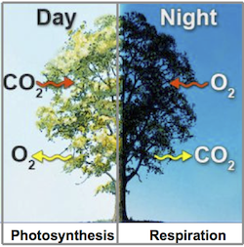
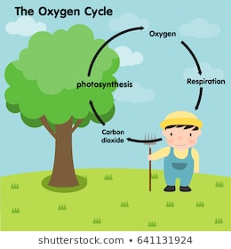
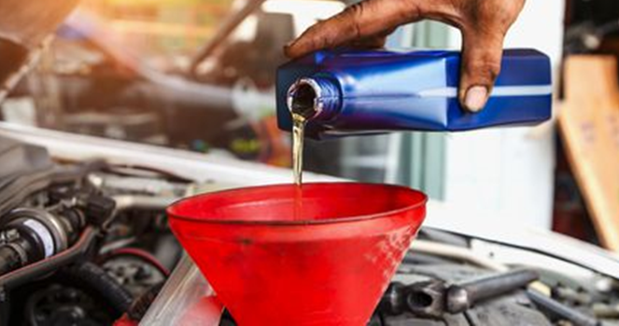
বাড়ির কাজ
নিচের চিত্রগুলো ইনপুট ও আউটপুট ডিভাইসের সাথে তুলনা করে তোমার পরিবেশের কয়েকটি বিষয়ের ইনপুট ও আউটপুট ডিভাইস বলা যায় তা লিখে আনবে।
M
R

Slide 14
ধন্যবাদ
ধন্যবাদ
M
R

Slide 15
নির্ঘণ্ট
১ম
২য়
৩য়
৪র্থ
৫ম
৬ষ্ঠ
৭ম
৮ম
৯ম
১০ম
১১শ
১২শ
১৩শ

